Slide 1
Індивідуально-психологічна характеристика особистості

Slide 2

План
1.Психологічні процеси особистості та їх види
2.Характеристика психологічних властивостей особистості
3.Види психічних сторін людини

Slide 3
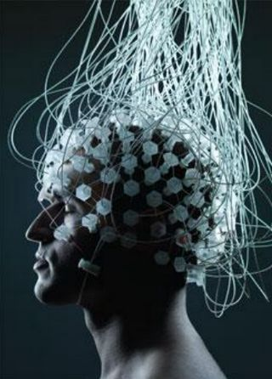

Психологічні процеси – це психічні явища, що забезпечують первинне відображення і усвідомлення людиною впливів навколишньої дійсності. Як правило, вони мають чіткий початок, певне протікання і яскраво виражене закінчення.

Slide 4


Психологічні процеси
Емоційні
Вольові
Пізнавальні

Slide 5
Пізнавальні процеси
відображення окремих властивостей предметів і явищ, що діють у даний момент на рецептори людини.
Відчуття
відображення в свідомості людини предметів і явищ при їх безпосередньому впливі на органи чуття.
Сприйняття
спрямованість психічної діяльності на певні предмети або явища дійсності за умови абстрагування від усього.
Увага
соціально обумовлений процес опосередкованого та узагальненого відображення дійсності в ході її аналізу та синтезу
Мислення

Slide 6
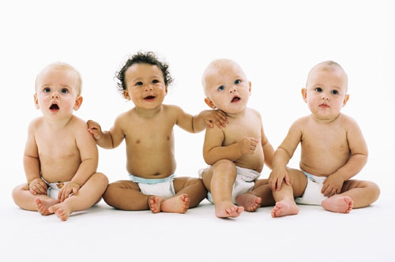
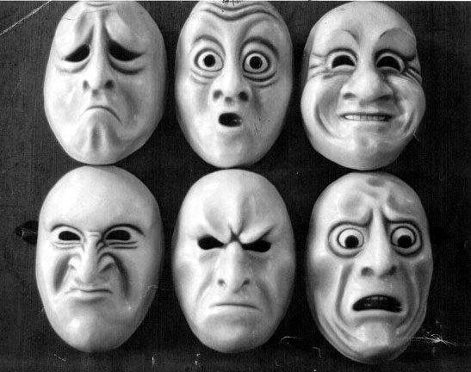

Психологічні характеристики особистості
Темперамент
Характер
Здібності

Slide 7
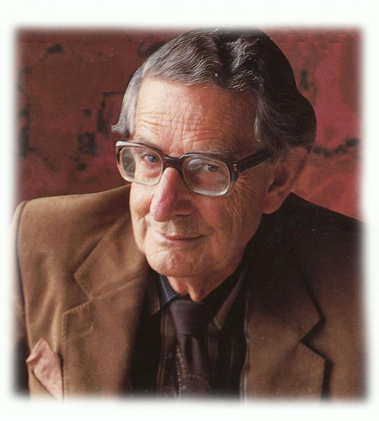
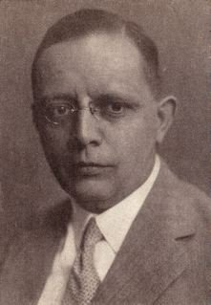
В історії психології відомо кілька теорій темпераменту. Найдавніша з них – гуморальна, який пов’язує темперамент зі специфікою мікросередовища організму людини. Еммануїл Кант поділив одних людей вдачі, а інших – на темперамент діяльності; Ганс Юрген Айзенк – на емоційних і неемоційних.
У ХХ столітті була оґрунтована соматична теорія темпераменту Е. Кречмера, який пов’язував поведінку людини з будовою її тіла.

Slide 8
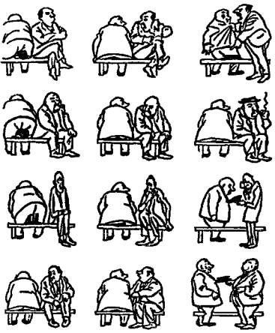
Темперамент – це форма способу життя, яка виникає на ґрунті розвитку й дозрівання, а не навчання й виховання.
Холерик
Флегматик
Меланхолік
Сангвінік

Slide 9



Характер – це психічна якість особистості, яка визначає лінію поведінки людини і виражається в її ставленні до навколишнього світу, праці, інших людей і до самої себе.
Структура і зміст характеру кожної людини визначається:
динамікою волі
специфікою прояву емоцій людини та емоційного фону
інтелектуальними здібностями людини
взаємозв’язком цих компонентів

Slide 10
Здібності – це психічна здатність особистості, яка відображає прояв таких її особливостей, які дозволяють опановувати один чи декілька видів діяльності і успішно ними займатися.
Обдарованість
Талант
Геніальність

Slide 11

Психічний стан – це цілісна характеристика психіки людини, яка фіксує момент сталості і своєрідності в динаміці психічних явищ.
Щодо домінування психічних процесів за їх складністю і довільністю від афекту (домінують емоції) і до пристрасті (єдність емоції і волі).

Slide 12

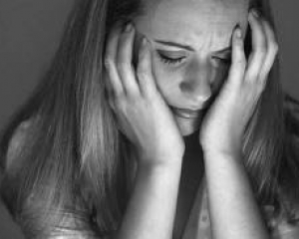


Афект – це короткочасне бурхливе переживання людини, під час якого знижується ступінь самовладання.

Slide 13

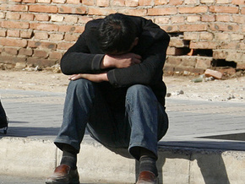
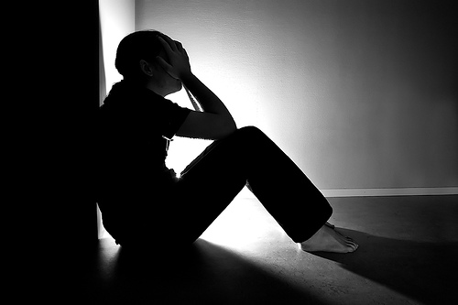
Депресія – стан душевного розладу, пригнічення, песимізму та занепаду духовних сил.

Slide 14
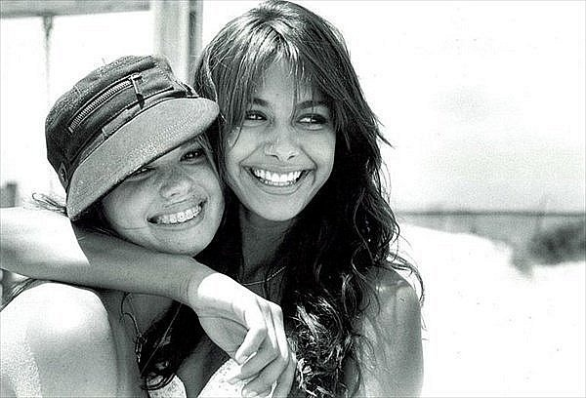

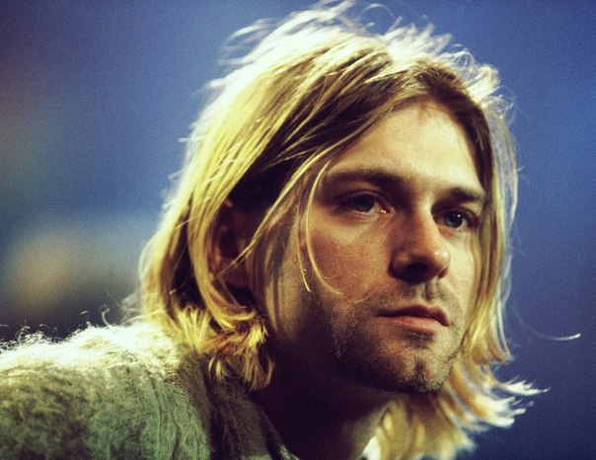
Настрій – стан людини, який існує впродовж тривалого часу і визначає її загальний тонус.

Slide 15
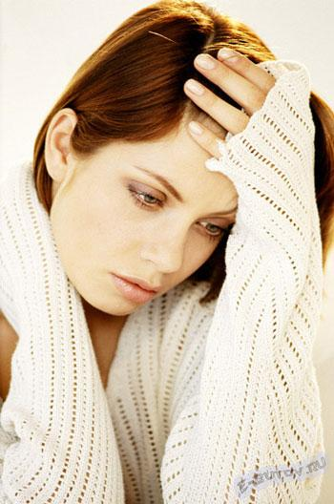

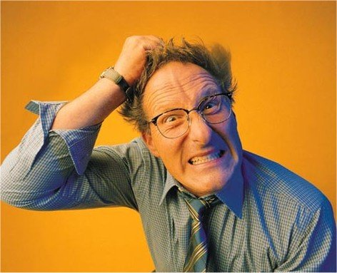
Фрустрація – психологічний стан людини, який виникає суб’єктивно неподоланими труднощами, що виникають на шляху до досягнення мети чи вирішення завдань.

Slide 16
Дякую за увагу!!!

